Slide 1



深度學習
Deep Learning
神經網路與梯度下降
Instructor: 林英嘉 (Ying-Jia Lin)
2026/09/16
Course GitHub
Slido # DL0916

Slide 2
Outline
Multi-layer perceptron (MLP)
  基礎神經網路
權重值如何被更新 (梯度下降)

Slide 3
[Recap] 什麼是深度學習?
深度學習是一種機器學習方法，著重於使用多層的類神經網路 (Neural Networks) 來完成任務，例如分類、生成等等。
在深度學習模型中，通常參數數量都非常龐大，這主要來自於隱藏層大小 (hidden size) 與模型層數 (number of hidden layers) 的增加。

Slide 4




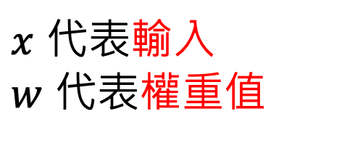









[Recap] 簡單的類神經網路：Perceptron (感知機)
方向
$$x_{1}$$
$x$ 代表輸入
$w$ 代表權重值
$$w_{1,1}$$
$$w_{1,2}$$
$$o_{1}$$
分類為0
$$w_{2,1}$$
$$x_{2}$$
$$w_{2,2}$$
$$o_{2}$$
分類為1
今日重點
$$w_{3,1}$$
代表$x$有多少比例要被傳至下一層
$$x_{3}$$
$$w_{3,2}$$
$o_{1}=$ $x_{1}w_{1,1}+x_{2}w_{2,1}+x_{3}w_{3,1}$
輸入層
輸出層
(1st 層)
只有經過一層權重值計算

Slide 5
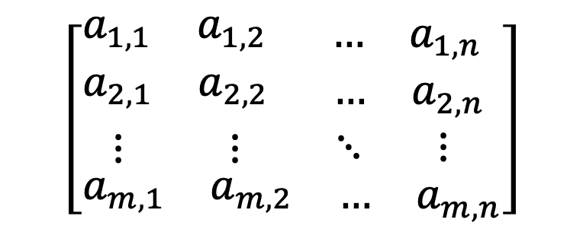
Introduction to Matrix (矩陣)
矩陣：矩形陣列
M 個 rows (列) x n 個 columns (行)
  (程式中) 矩陣形狀為：(m, n)
  矩陣形狀又稱 shape, size
columns
$$\left[\begin{aligned}&\begin{matrix}\begin{matrix}a_{1,1} & a_{1,2}\end{matrix} & … & a_{1,n}\end{matrix} \\ &\begin{matrix}\begin{matrix}a_{2,1} & a_{2,2}\end{matrix} & … & a_{2,n}\end{matrix} \\ &\begin{matrix}\begin{matrix} ⋮ & ⋮\end{matrix} & ⋱ & ⋮\end{matrix} \\ &\begin{matrix}\begin{matrix}a_{m,1} & a_{m,2}\end{matrix} & … & a_{m,n}\end{matrix}\end{aligned}\right]$$
rows

Slide 6

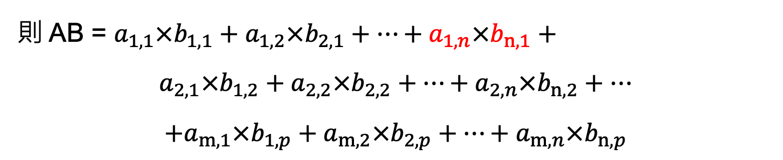
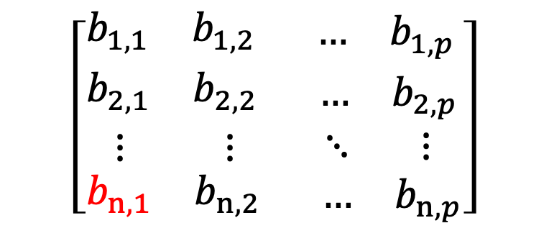
Matrix Multiplication
假設有兩矩陣A和B，形狀分別為 (m, n) 跟 (n,p)，
$$\left[\begin{aligned}&\begin{matrix}\begin{matrix}a_{1,1} & a_{1,2}\end{matrix} & … & a_{1,n}\end{matrix} \\ &\begin{matrix}\begin{matrix}a_{2,1} & a_{2,2}\end{matrix} & … & a_{2,n}\end{matrix} \\ &\begin{matrix}\begin{matrix} ⋮ & ⋮\end{matrix} & ⋱ & ⋮\end{matrix} \\ &\begin{matrix}\begin{matrix}a_{m,1} & a_{m,2}\end{matrix} & … & a_{m,n}\end{matrix}\end{aligned}\right]$$
$$\left[\begin{aligned}&\begin{matrix}\begin{matrix}b_{1,1} & b_{1,2}\end{matrix} & … & b_{1,p}\end{matrix} \\ &\begin{matrix}\begin{matrix}b_{2,1} & b_{2,2}\end{matrix} & … & b_{2,p}\end{matrix} \\ &\begin{matrix}\begin{matrix} ⋮ & ⋮\end{matrix} & ⋱ & ⋮\end{matrix} \\ &\begin{matrix}\begin{matrix}b_{n,1} & b_{n,2}\end{matrix} & … & b_{n,p}\end{matrix}\end{aligned}\right]$$
則 AB = $a_{1,1}×b_{1,1}+a_{1,2}×b_{2,1}+…+a_{1,n}×b_{n,1}+$
$$a_{2,1}×b_{1,2}+a_{2,2}×b_{2,2}+…+a_{2,n}×b_{n,2}+…$$
$$+a_{m,1}×b_{1,p}+a_{m,2}×b_{2,p}+…+a_{m,n}×b_{n,p}$$

Slide 7
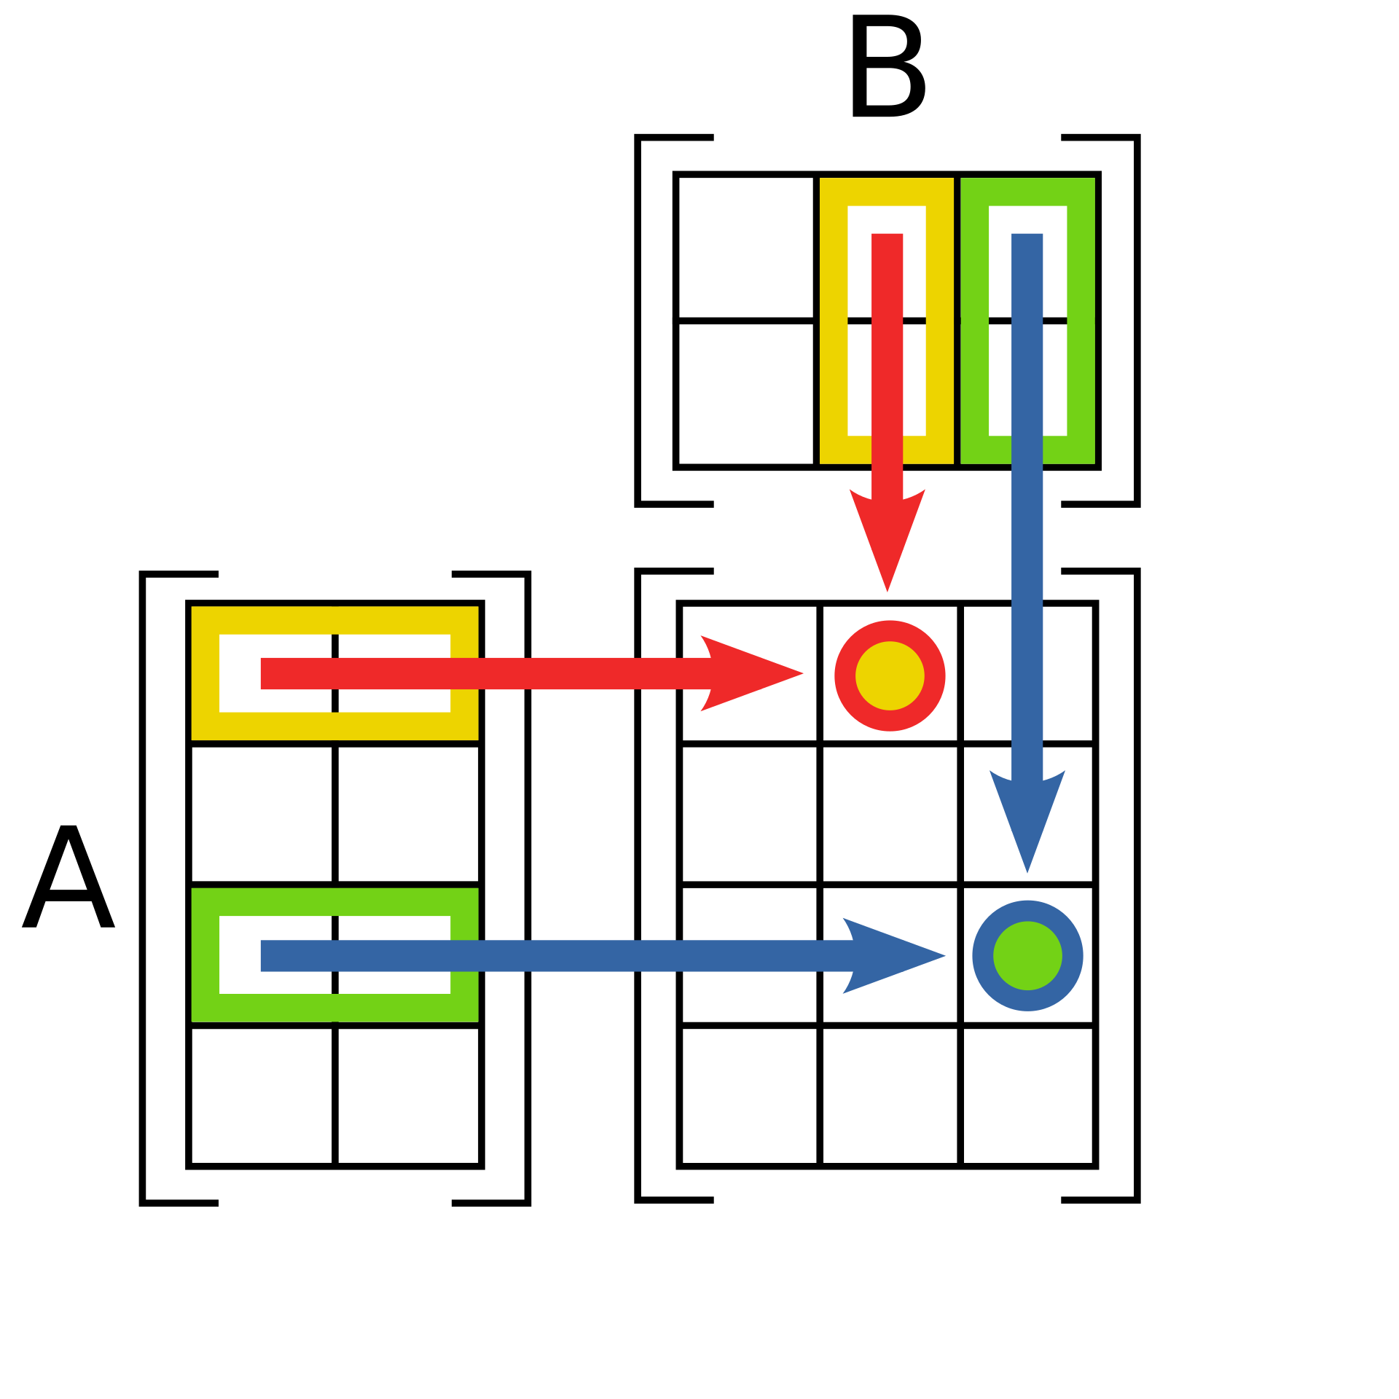
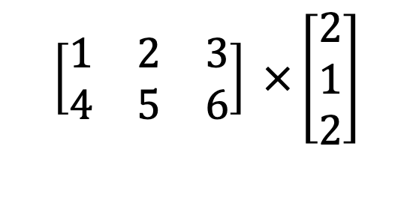
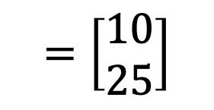
Matrix Multiplication
Example:
$$\left[\begin{matrix}1 & 2 & 3 \\ 4 & 5 & 6\end{matrix}\right] ×\left[\begin{matrix}2 \\ 1 \\ 2\end{matrix}\right]$$
$$=\left[\begin{matrix}10 \\ 25\end{matrix}\right]$$
https://zh.wikipedia.org/zh-tw/矩陣乘法#/media/File:Matrix_multiplication_diagram.svg

Slide 8
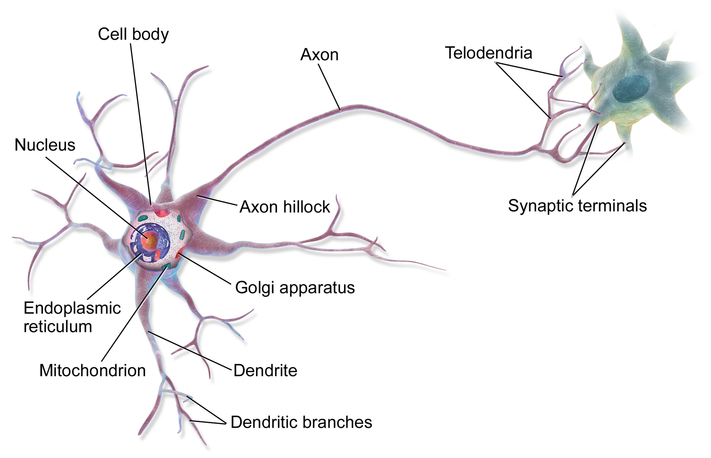
[Recap] 類神經網路：Perceptron (感知機)
$$x_{1}$$
$$w_{1,1}$$
$$w_{1,2}$$
分類為0
$$w_{2,1}$$
$$x_{2}$$
$$w_{2,2}$$
$$w_{3,1}$$
分類為1
$$x_{3}$$
$$w_{3,2}$$
輸入層
輸出層
(1st 層)
Figure source: https://zh-yue.wikipedia.org/wiki/神經細胞

Slide 9

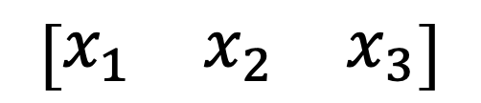
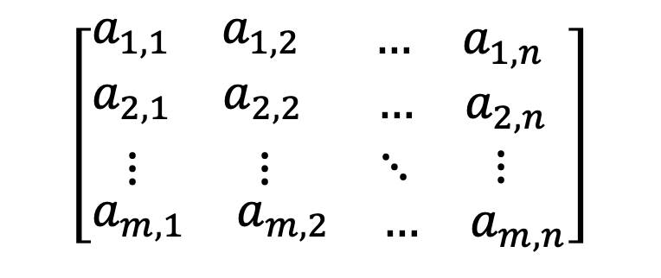
模型 (網路) 的輸入是什麼？
數值型資料
$$\left[\begin{matrix}x_{1} & x_{2} & x_{3}\end{matrix}\right]$$
某一筆資料
例如
血壓
心跳
BMI
影像資料
影像像素值 (pixel)
$$\left[\begin{aligned}&\begin{matrix}\begin{matrix}a_{1,1} & a_{1,2}\end{matrix} & … & a_{1,n}\end{matrix} \\ &\begin{matrix}\begin{matrix}a_{2,1} & a_{2,2}\end{matrix} & … & a_{2,n}\end{matrix} \\ &\begin{matrix}\begin{matrix} ⋮ & ⋮\end{matrix} & ⋱ & ⋮\end{matrix} \\ &\begin{matrix}\begin{matrix}a_{m,1} & a_{m,2}\end{matrix} & … & a_{m,n}\end{matrix}\end{aligned}\right]$$

Slide 10

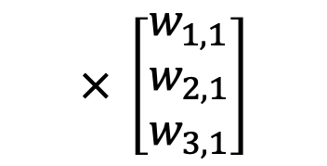













Math for Perceptron using a toy example (1)
output_size = 1
$$x_{1}$$
$$w_{1,1}$$
$$+b_{1}$$
$$w_{2,1}$$
$$× \left[\begin{aligned}w_{1,1} \\ w_{2,1} \\ w_{3,1}\end{aligned}\right]$$
$$x_{2}$$
$$o_{1}$$
$$\left[\begin{matrix}x_{1} & x_{2} & x_{3}\end{matrix}\right]$$
$$+ \left[b_{1}\right]$$
$$= \left[o_{1}\right]$$
$$w_{3,1}$$
$$x_{3}$$
$$ℝ^{1×3}$$
$$ℝ^{3×1}$$
$$ℝ^{1}$$
$$ℝ^{1}$$
bias
輸入層
輸出層

Slide 11







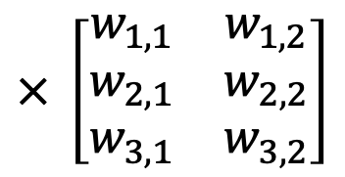












Math for Perceptron using a toy example (2)
output_size = 2
$$+b_{1}$$
$$x_{1}$$
$$w_{1,1}$$
$$w_{1,2}$$
$$o_{1}$$
$$w_{2,1}$$
$$× \left[\begin{matrix}w_{1,1} & w_{1,2} \\ w_{2,1} & w_{2,2} \\ w_{3,1} & w_{3,2}\end{matrix}\right]$$
$$x_{2}$$
$$+b_{2}$$
$$\left[\begin{matrix}x_{1} & x_{2} & x_{3}\end{matrix}\right]$$
$$+\left[\begin{matrix}b_{1} & b_{2}\end{matrix}\right]$$
$$=\left[\begin{matrix}o_{1} & o_{2}\end{matrix}\right]$$
$$w_{2,2}$$
$$o_{2}$$
$$w_{3,1}$$
$$w_{3,2}$$
$$ℝ^{1×3}$$
$$ℝ^{3×2}$$
$$ℝ^{1×2}$$
$$ℝ^{1×2}$$
$$x_{3}$$
bias
輸入層
輸出層
(1st 層)

Slide 12
bias 的定義與說明
bias (term): 偏置項
偏差值幫助將學到的函數平移
bias 也是可調整的參數
  因此，bias 通常能使分類效果更好

Slide 13














感知機與直線方程式
$$x_{2}$$
$$x_{1}$$
$$w_{1,1}$$
$$w_{1}$$
$$o_{1}$$
$$o$$
$$w_{2}$$
$$x_{2}$$
$$w_{2,1}$$
+
$o_{1}=$ $x_{1}w_{1,1}+x_{2}w_{2,1}$
$o=$ $x_{1}w_{1}+x_{2}w_{2}$
-
-
-
-
-
-
-
$$w_{1}=1, w_{2}=2, o=2$$
$$x_{1}$$
$$x_{1}+2x_{2}−2=0$$

Slide 14



感知機與直線方程式（結合 bias）
$$x_{2}$$
$$x_{1}$$
$$+b (b=2)$$
$$w_{1}$$
$$o$$
$$x_{2}$$
$$w_{2}$$
+
$o=$ $x_{1}w_{1}+x_{2}w_{2}$
-
-
-
$$x_{1}+2x_{2}−4=0$$
-
-
-
$$w_{1}=1, w_{2}=2, o=2$$
$$x_{1}$$
$$x_{1}+2x_{2}−2=0$$

Slide 15













bias 數量
bias 數量等同於該層的輸出維度，因為每個神經元都需要一個偏移量，來調整自己的輸出值
  hidden layer 就是 hidden size
  output layer 就是 output size
2個bias
$$h_{1}$$
$$w_{1,1}$$
1個bias
$$x_{1}$$
$$w_{1,1}$$
1個bias
$$x_{1}$$
$$w_{3,1}$$
$$o_{1}$$
$$w_{1,2}$$
$$o_{1}$$
$$w_{2,1}$$
$$h_{2}$$
$$x_{2}$$
$$w_{2,1}$$
$$x_{2}$$
$$w_{3,2}$$
$$w_{2,2}$$

Slide 16
Perceptron 小結
權重對於輸入的矩陣乘法的過程相當於進行線性轉換
全連接 (fully-connected)
bias 數量等同於該層的輸出維度

Slide 17





A toy example for classification
Group0
Group1
$$x_{2}$$
x1 | x2 | Output
0 | 0 | 0
0 | 1 | 1
1 | 0 | 1
$$\left(0,1\right)$$
$$\left(0,0\right)$$
$$x_{1}$$
$$\left(1,0\right)$$
We can draw a line to classify two groups!

Slide 18

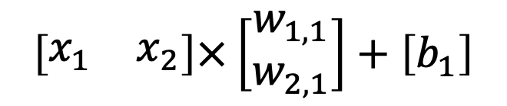




A toy example for classification with Perceptron
Group0
$$x_{1}$$
Group1
$$w_{1,1}$$
$$x_{2}$$
$$w_{2,1}$$
$$\left(0,1\right)$$
0.5
$$x_{2}$$
$$w_{1,1}x_{1}+w_{2,1}x_{2}+b_{1}=0$$
1
1
-0.5
$$\left[\begin{matrix}x_{1} & x_{2}\end{matrix}\right]×\left[\begin{matrix}w_{1,1} \\ w_{2,1}\end{matrix}\right]+\left[b_{1}\right]$$
-0.5
0.5
$$\left(0,0\right)$$
$$x_{1}$$
$$\left(1,0\right)$$
We can draw a line to classify two groups!

Slide 19
XOR Problem
x1 | x2 | AND
0 | 0 | 0
0 | 1 | 0
1 | 0 | 0
1 | 1 | 1
x1 | x2 | OR
0 | 0 | 0
0 | 1 | 1
1 | 0 | 1
1 | 1 | 1
x1 | x2 | XOR
0 | 0 | 0
0 | 1 | 1
1 | 0 | 1
1 | 1 | 0

Slide 20

XOR Problem
Group0
XOR: Exclusive-or (邏輯算符互斥或)
Group1
$$x_{2}$$
x1 | x2 | XOR
0 | 0 | 0
0 | 1 | 1
1 | 0 | 1
1 | 1 | 0
$$\left(1,1\right)$$
$$\left(0,1\right)$$
$$\left(0,0\right)$$
$$x_{1}$$
We cannot just draw a line to classify two groups!
$$\left(1,0\right)$$

Slide 21
XOR Problem
Group0
XOR: Exclusive-or (邏輯算符互斥或)
Group1
$$x_{2}$$
x1 | x2 | XOR
0 | 0 | 0
0 | 1 | 1
1 | 0 | 1
1 | 1 | 0
$$\left(1,1\right)$$
$$\left(0,1\right)$$
$$\left(0,0\right)$$
$$x_{1}$$
We cannot just draw a line to classify two groups!
$$\left(1,0\right)$$

Slide 22
XOR Problem
Group0
XOR: Exclusive-or (邏輯算符互斥或)
Group1
$$x_{2}$$
x1 | x2 | XOR
0 | 0 | 0
0 | 1 | 1
1 | 0 | 1
1 | 1 | 0
$$\left(1,1\right)$$
$$\left(0,1\right)$$
$$\left(0,0\right)$$
$$x_{1}$$
We cannot just draw a line to classify two groups!
$$\left(1,0\right)$$

Slide 23














MLP for the XOR Problem
ReLU (Rectified Linear Unit)
$$h_{1}$$
$$w_{1,1}$$
$$x_{1}$$
$$w_{3,1}$$
$$x_{1}$$
$$w_{1,1}$$
$$w_{1,2}$$
$$w_{2,1}$$
$$h_{2}$$
$$x_{2}$$
$$w_{3,2}$$
$$x_{2}$$
$$w_{2,1}$$
$$w_{2,2}$$
輸入層
隱藏層
(1st 層)
輸出層
(2nd 層)
Perceptron通常沒有隱藏層

Slide 24
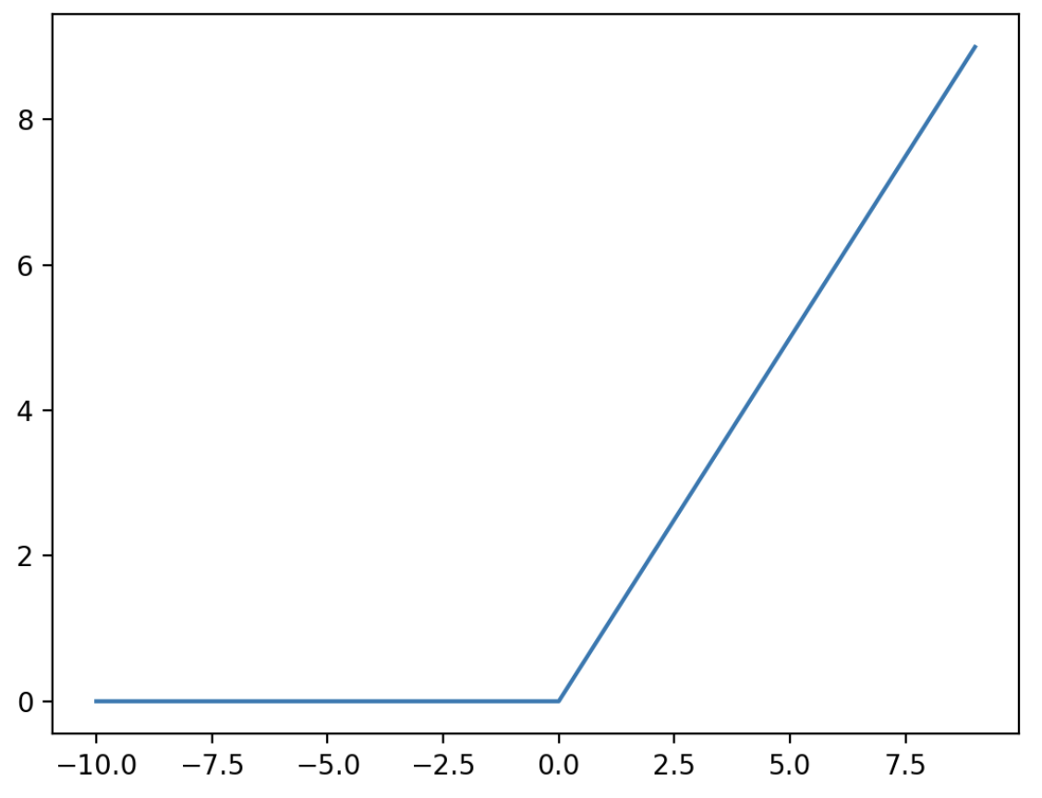
ReLU (Rectified Linear Unit)^{[1][2]}
Non-linear transformation
Negative values will be transformed to zeros.
Positive values remain their original ones.
Figure source: https://paperswithcode.com/method/relu
[1] Jarrett, Kevin, et al. "What is the best multi-stage architecture for object recognition?." ICCV 2009.
[2] Nair, Vinod, and Geoffrey E. Hinton. "Rectified linear units improve restricted boltzmann machines." ICML 2010.

Slide 25
為什麼 ReLU 是非線性函數？
線性函數需要有疊加性：f(x+y) = f(x) + f(y) 與齊次性：f(ax) = a*f(x)
假設 ReLU 為 f：
左式：f(1+(-1)) = f(0) = 0
右式：f(1) + f(-1) = 1 + 0 = 1
左式與右式不符合，故 ReLU 為非線性。
[齊次性]
假設 ReLU 為 f, a=-10, x=-1：
左式：f(-10 * -1)) = f(10) = 10
右式：-10 * f(-1) = 0
左式與右式不符合，故 ReLU 為非線性。

Slide 26






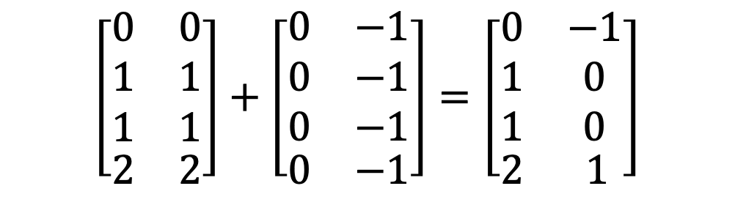


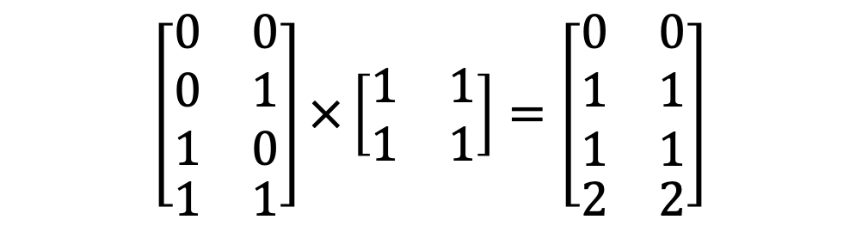




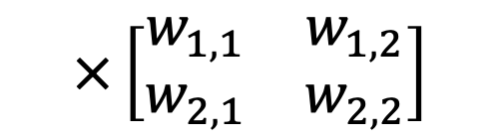
Math of MLP for the XOR Problem (1)
$$h_{1}$$
$$w_{1,1}$$
任一筆資料
1
1
0
-1
$$×\left[\begin{matrix}w_{1,1} & w_{1,2} \\ w_{2,1} & w_{2,2}\end{matrix}\right]$$
$$+\left[\begin{matrix}b_{1} & b_{2}\end{matrix}\right]$$
$$x_{1}$$
$$w_{3,1}$$
$$\left[\begin{matrix}x_{1} & x_{2}\end{matrix}\right]$$
$$w_{1,2}$$
1
1
$$w_{2,1}$$
$$h_{2}$$
$$\left[\begin{aligned}&\begin{matrix}0 & 0 \\ 0 & 1 \\ 1 & 0\end{matrix} \\ &\begin{matrix}1 & 1\end{matrix}\end{aligned}\right]×\left[\begin{matrix}1 & 1 \\ 1 & 1\end{matrix}\right]=\left[\begin{aligned}&\begin{matrix}0 & 0 \\ 1 & 1 \\ 1 & 1\end{matrix} \\ &\begin{matrix}2 & 2\end{matrix}\end{aligned}\right]$$
$$x_{2}$$
$$w_{3,2}$$
$$w_{2,2}$$
x1 | x2
0 | 0
0 | 1
1 | 0
1 | 1
$$\left[\begin{aligned}&\begin{matrix}0 & 0 \\ 1 & 1 \\ 1 & 1\end{matrix} \\ &\begin{matrix}2 & 2\end{matrix}\end{aligned}\right]+\left[\begin{aligned}&\begin{matrix}0 & −1 \\ 0 & −1 \\ 0 & −1\end{matrix} \\ &\begin{matrix}0 & −1\end{matrix}\end{aligned}\right]=\left[\begin{aligned}&\begin{matrix}0 & −1 \\ 1 & 0 \\ 1 & 0\end{matrix} \\ &\begin{matrix}2 & 1\end{matrix}\end{aligned}\right]$$
Element-wise summation with bias

Slide 27
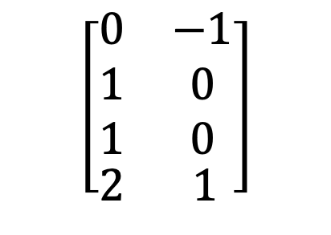
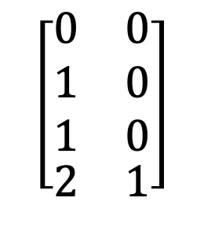
Math of MLP for the XOR Problem (2)
$$h_{1}$$
$$w_{1,1}$$
$$x_{1}$$
$$w_{3,1}$$
$$\left[\begin{aligned}&\begin{matrix}0 & −1 \\ 1 & 0 \\ 1 & 0\end{matrix} \\ &\begin{matrix}2 & 1\end{matrix}\end{aligned}\right]$$
$$\left[\begin{aligned}&\begin{matrix}0 & 0 \\ 1 & 0 \\ 1 & 0\end{matrix} \\ &\begin{matrix}2 & 1\end{matrix}\end{aligned}\right]$$
$$w_{1,2}$$
ReLU
$$w_{2,1}$$
$$h_{2}$$
$$x_{2}$$
$$w_{3,2}$$
$$w_{2,2}$$
ReLU (Rectified Linear Unit)
Figure source: https://paperswithcode.com/method/relu

Slide 28










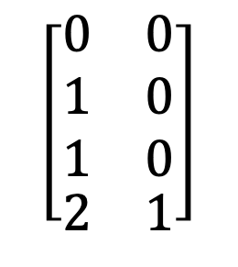


Math of MLP for the XOR Problem (2)
Current values
灰色點：隱藏狀態 ($h$)
$$\left[\begin{aligned}&\begin{matrix}0 & 0 \\ 1 & 0 \\ 1 & 0\end{matrix} \\ &\begin{matrix}2 & 1\end{matrix}\end{aligned}\right]$$
$$x_{2}$$
$$h_{2}$$
$$\left(1,1\right)$$
$$\left(0,1\right)$$
$$\left(2,1\right)$$
$$x_{1}$$
$$h_{1}$$
$$\left(0,0\right)$$
$$\left(1,0\right)$$
$$\left(0,0\right)$$
$$\left(1,0\right)$$

Slide 29

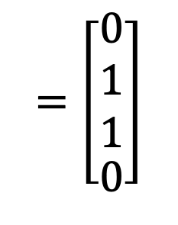
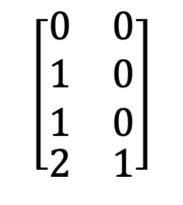
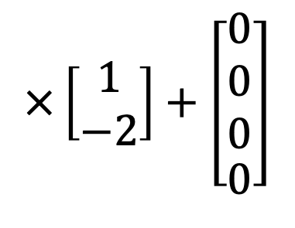
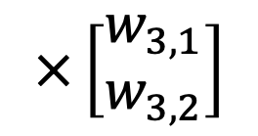
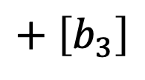
Math of MLP for the XOR Problem (3)
$$h_{1}$$
$$w_{1,1}$$
$$x_{1}$$
$$w_{3,1}$$
$$w_{1,2}$$
任一筆資料
1
$$×\left[\begin{matrix}w_{3,1} \\ w_{3,2}\end{matrix}\right]$$
0
$$w_{2,1}$$
$$h_{2}$$
$$\left[\begin{matrix}x_{1} & x_{2}\end{matrix}\right]$$
$$+ \left[b_{3}\right]$$
$$x_{2}$$
$$w_{3,2}$$
$$w_{2,2}$$
-2
$$\left[\begin{aligned}&\begin{matrix}0 & 0 \\ 1 & 0 \\ 1 & 0\end{matrix} \\ &\begin{matrix}2 & 1\end{matrix}\end{aligned}\right]$$
$$×\left[\begin{matrix}1 \\ −2\end{matrix}\right]+\left[\begin{aligned}&\begin{matrix}0 \\ 0 \\ 0\end{matrix} \\ &0\end{aligned}\right]$$
$$=\left[\begin{aligned}&\begin{matrix}0 \\ 1 \\ 1\end{matrix} \\ &0\end{aligned}\right]$$
可視為分類層

Slide 30
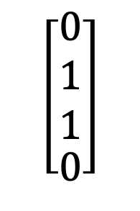
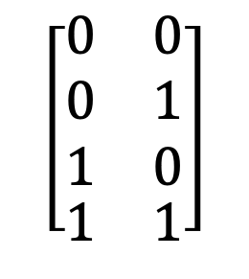

Visualization of MLP for the XOR Problem
相當於隱藏層+非線性轉換
為原始資料點帶來兩條分割線
$$\left[\begin{aligned}&\begin{matrix}0 & 0 \\ 0 & 1 \\ 1 & 0\end{matrix} \\ &\begin{matrix}1 & 1\end{matrix}\end{aligned}\right]$$
$$\left[\begin{aligned}&\begin{matrix}0 \\ 1 \\ 1\end{matrix} \\ &0\end{aligned}\right]$$
Initial values
Final values
$$x_{2}$$
$$h_{2}$$
$$\left(1,1\right)$$
0
$$\left(0,1\right)$$
$$\left(2,1\right)$$
0
1
0
$$x_{1}$$
1
$$h_{1}$$
0
1
$$\left(0,0\right)$$
$$\left(1,0\right)$$
$$\left(0,0\right)$$
$$\left(1,0\right)$$
Notes:
左邊兩條黑線不是兩個 ReLU neuron 自己的 activation boundaries

Slide 31
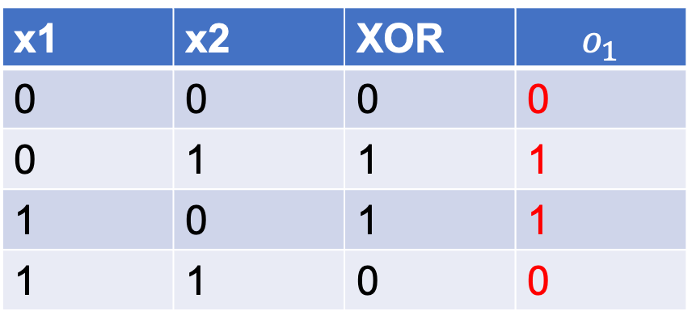


上一頁的計算過程
$$h_{1}$$
$$w_{1,1}$$
x1 | x2 | XOR | $$o_{1}$$
0 | 0 | 0 | 0
0 | 1 | 1 | 1
1 | 0 | 1 | 1
1 | 1 | 0 | 0
$$x_{1}$$
$$w_{3,1}$$
$$w_{1,2}$$
$$o_{1}$$
$$w_{2,1}$$
$$h_{2}$$
$$x_{2}$$
$$w_{3,2}$$
$$w_{2,2}$$
$o_{1}=$ $h_{1}w_{3,1}+h_{2}w_{3,2}+b_{3}$
$=$ $ReLU(x_{1}w_{1,1}+x_{2}w_{2,1}+b_{1})w_{3,1}$
$+$ $ReLU(x_{1}w_{1,2}+x_{2}w_{2,2}+b_{2})w_{3,2}+b_{3}$
1
1
0
1
1
1
-1
-2
0

Slide 32
Summary (for XOR with MLP)
XOR 在輸入空間中 線性不可分，一般線性分類器無法解決
非線性轉換 (ReLU) 創造隱藏空間，讓資料從不可分 → 可分
  在隱藏空間中，XOR 點已經 線性可分
  輸出層只需一條線 (線性分類器) 就能完成分類
MLP 的力量：線性 + 非線性堆疊 → 能解決更複雜的決策邊界

Slide 33
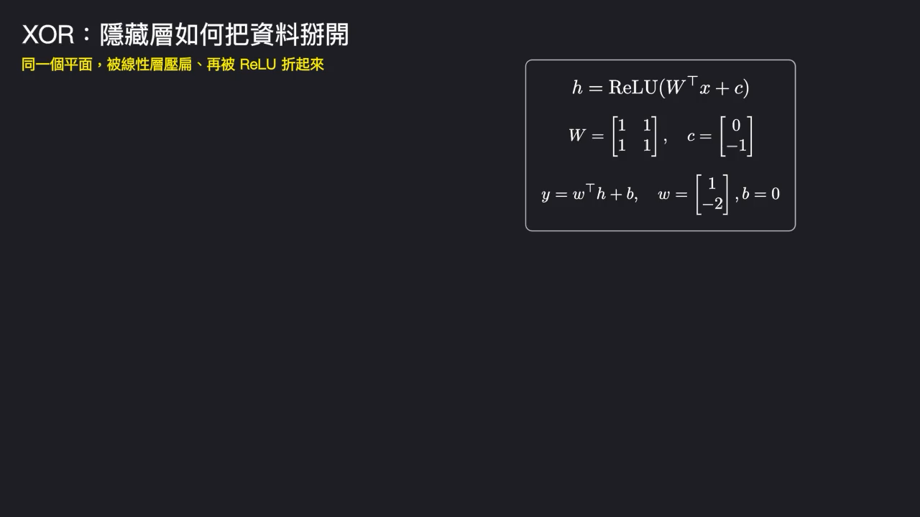

Slide 34
More resources for XOR
Community blog post
  https://dev.to/jbahire/demystifying-the-xor-problem-1blk
  https://chih-sheng-huang821.medium.com/機器學習-神經網路-多層感知機-multilayer-perceptron-mlp-運作方式-f0e108e8b9af
Stanford course:
  https://youtu.be/s7nRWh_3BtA?si=ZEGRN5pmPchM0NxM
Also, in Deep Learning book (Chapter 6.1)

Slide 35
Gradient Descent

Slide 36

Machine Learning Approaches
Approaches
Learning Process
Common Tasks
Supervised Learning
(監督式學習)
Classification
🤖
Regression
準備許多有答案 (label) 的資料來訓練模型
Unsupervised Learning
(無監督式學習)
Clustering
🤖
❌
Similarity Matching
Dimensionality Reduction
模型在沒有標註的資料下學習資料本身的內在結構或模式

Slide 37



Classification and Regression
Classification
Model
Cat
Dog
Apple
Regression
Model
1100

Slide 38
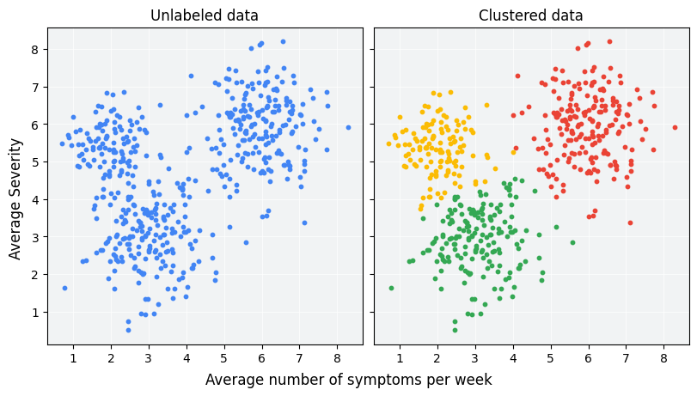
[Example] Clustering
Figure source: https://developers.google.com/machine-learning/clustering/overview?hl=zh-tw

Slide 39



[Example] Similarity Matching
以人臉辨識為例
資料庫
Similarity Matching
Valid or Invalid
我被掃描的照片

Slide 40
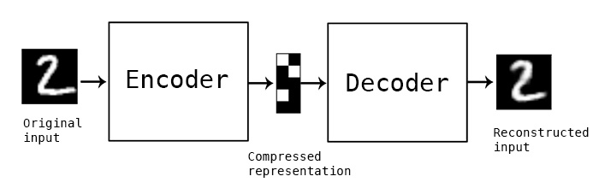
[Example] Dimensionality Reduction
以 AutoEncoder 為例
類似於近年的 self-supervised learning
Figure source: https://blog.keras.io/img/ae/autoencoder_schema.jpg

Slide 41
Regression

Slide 42
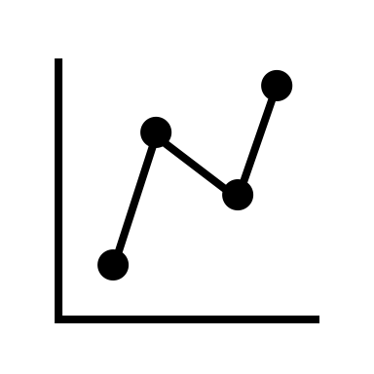
Regression Tasks (1)
Regression
Model
1100
2/17 | 2/18 | 2/19 | 2/20 | 2/21
1080 | 1085 | 1095 | 1080 | ?
Prediction based on the past data (Time-series)

Slide 43

Regression Tasks (2)
Regression
Model
15。C
2/17 | 2/18 | 2/19 | 2/20 | 2/21
15。C | 14。C | 13。C | 15。C | ?
Prediction based on the past data (Time-series)

Slide 44

Regression Tasks (3)
Regression
Model
1000
Area | City | Num of Rooms | House Age | Price
15 | Taoyuan | 3 | 10 | ?
Prediction based on the different features (Tabular data)

Slide 45

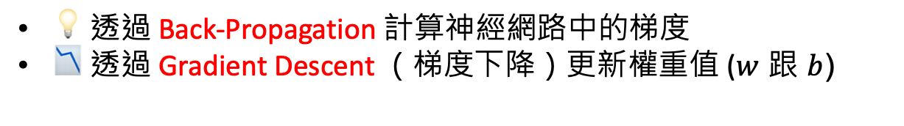










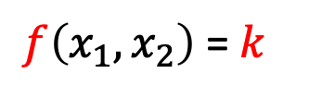
Machine Learning is to train a function
$$h_{1}$$
$$w_{1,1}$$
$$x_{1}$$
$$w_{3,1}$$
$$w_{1,2}$$
$$h_{2}$$
$$k$$
模型預測 (Predictions)
正確答案 (Ground-truths)
$$w_{2,1}$$
$$x_{2}$$
$$w_{3,2}$$
$f\left(x_{1},x_{2}\right)$ = $k$
$$w_{2,2}$$
💡 透過 Back-Propagation 計算神經網路中的梯度
📉 透過 Gradient Descent （梯度下降）更新權重值 ($w$ 跟 $b$)

Slide 46

Training Process of a Deep Learning Model
深度學習模型被訓練的流程
Update weights (the learning part)
Model
Back-Propagation
Gradient Descent
Training Data
Calculate gradients

Slide 47
Gradient Descent vs. Back-propagation
 | Gradient Descent | Back-propagation
功能 | 根據梯度更新權重值 (weights) | 計算神經網路中的梯度，以供梯度下降使用
最終目標 | 透過梯度找出 function 最佳解 (最小化目標函數) | 計算梯度，以便使用梯度下降找到最佳解

Slide 48
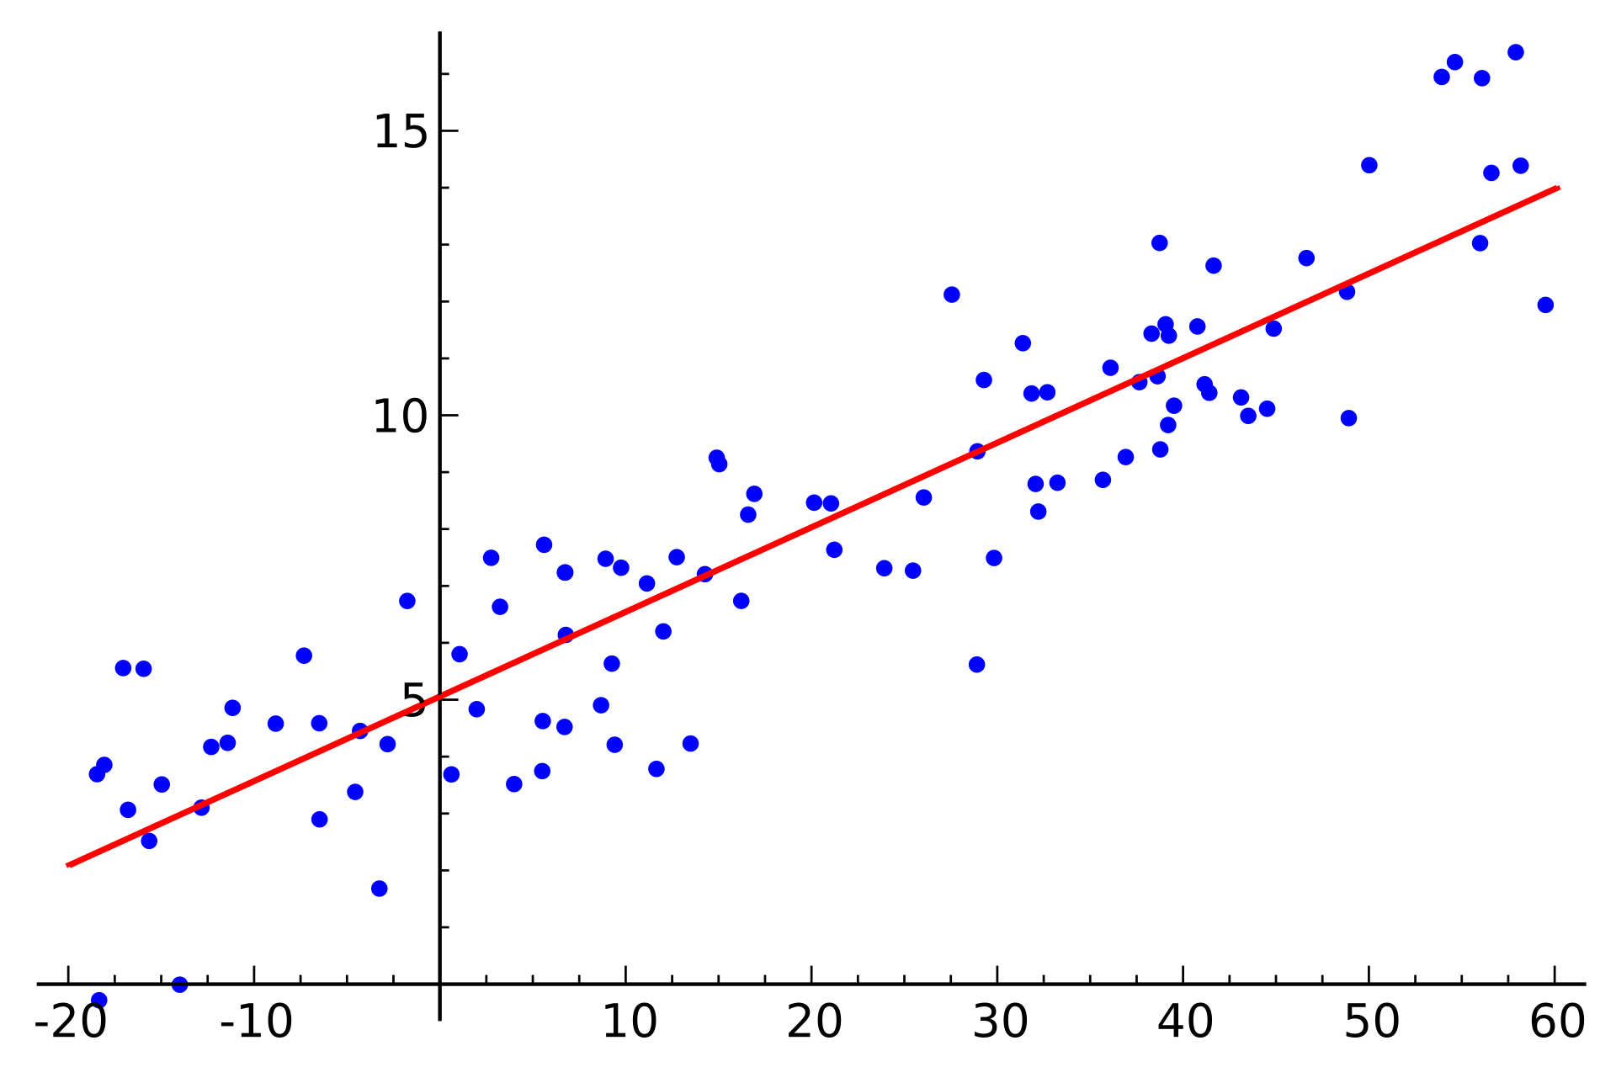
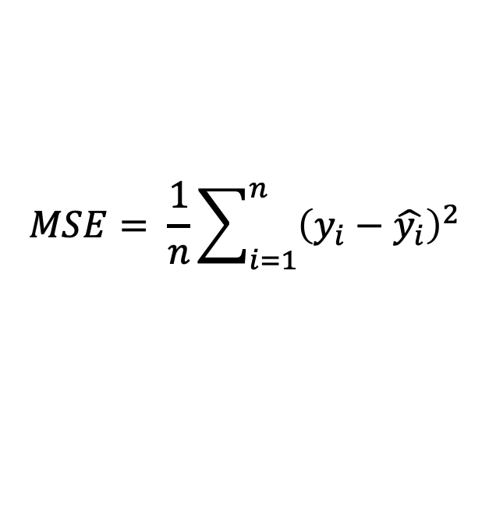

Linear Regression (線性迴歸)
紅線為直線方程式 $y=wx+b$
Linear regression 通常透過均方誤差來擬合資料
$$MSE= \frac{1}{n}\sum_{i=1}^{n}{{\left(y_{i}−\hat{y_{i}}\right)}^{2}}$$
紅線代表可以使所有藍色點的MSE最小的w跟b代入直線方程式後得到的線
https://zh.wikipedia.org/zh-tw/迴歸分析

Slide 49
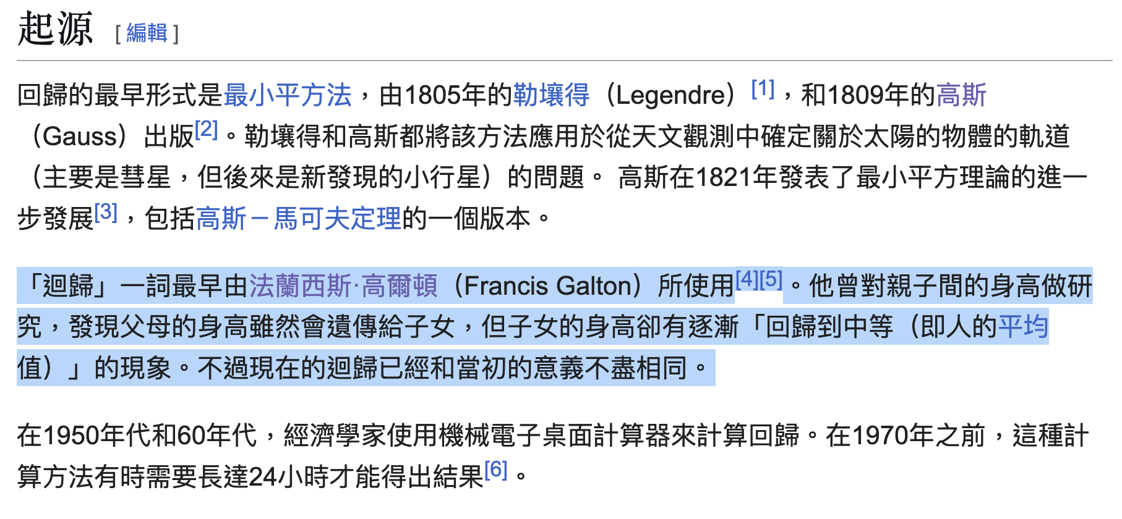
為什麼Regression叫做Regression？
https://zh.wikipedia.org/zh-tw/迴歸分析
https://stats.stackexchange.com/questions/11087/why-are-regression-problems-called-regression-problems

Slide 50
Math Warning!!

Slide 51


What are gradients? (數學定義)
First-order derivative (s)
  Univariate function: a scaler
  Multivariate function: a vector
Univariate Example:
Original function:
$$f\left(x\right)=x^{2}$$
First-order derivative:
$$f^{′}\left(x\right)=2x=∇_{x}f$$

Slide 52
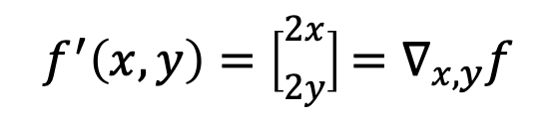
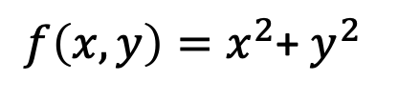
What are gradients? (數學定義)
First-order derivative (s)
  Univariate function: a scaler
  Multivariate function: a vector
Multivariate Example:
Original function:
$f\left(x, y\right)=x^{2}$+ $y^{2}$
$$f^{′}\left(x,y\right)=\left[\begin{matrix}2x \\ 2y\end{matrix}\right]=∇_{x,y}f$$
First-order derivatives:

Slide 53
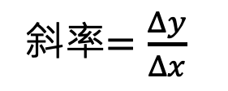
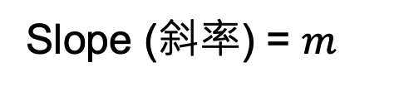

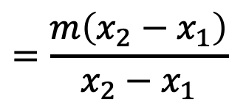




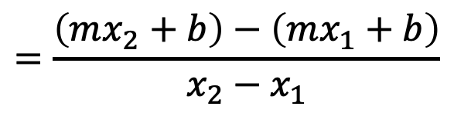

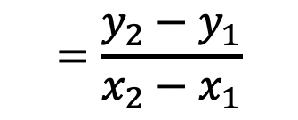
What are gradients? (數學意義)
$$y=mx+b$$
$$y$$
斜率$=\frac{Δy}{Δx}$
Slope (斜率) = $m$
$$=\frac{y_{2}−y_{1}}{x_{2}−x_{1}}$$
$$Δy$$
$$=\frac{\left(mx_{2}+b\right)−\left(mx_{1}+b\right)}{x_{2}−x_{1}}$$
$$Δx$$
$$=\frac{m\left(x_{2}−x_{1}\right)}{x_{2}−x_{1}}$$
$$x$$
$$=m$$

Slide 54
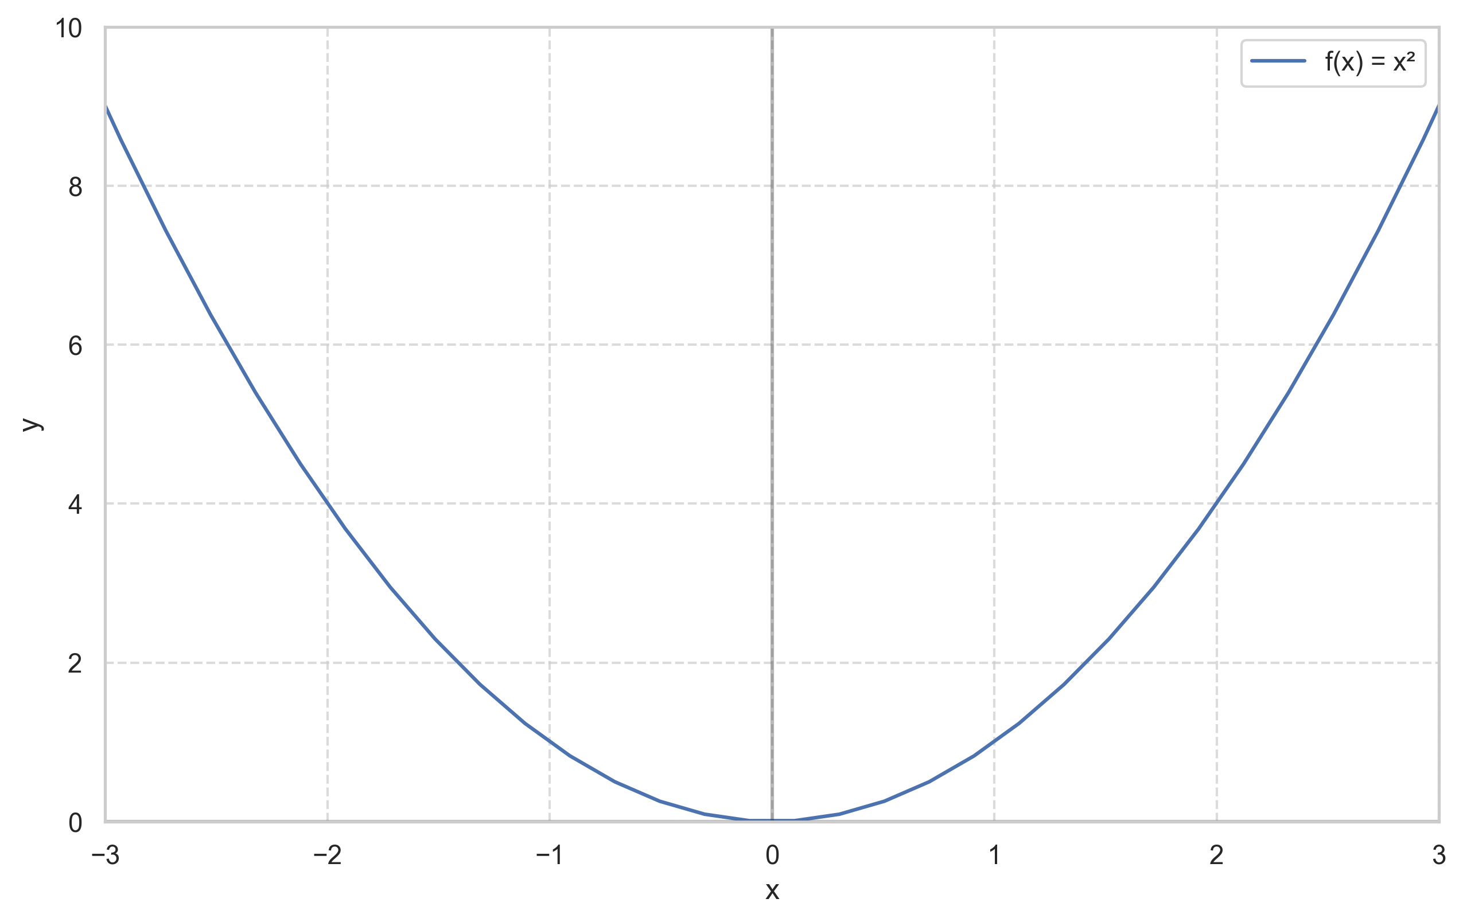


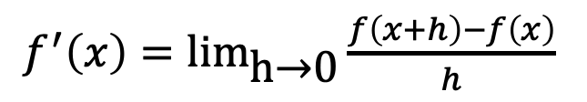


What are gradients? (數學意義)
斜率$=\frac{Δy}{Δx}$
$$f\left(x\right)=x^{2}$$
一次導函數：
$f^{′}\left(x\right)=\text{li}{\text{m}}_{\text{h}\text{→}\text{0}}\frac{f\left(x+h\right)−f\left(x\right)}{h}$
$$Δy$$
$$=2x$$
$$Δx=h$$
梯度等於一次導函數的值，也就是斜率

Slide 55


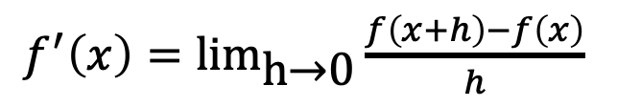

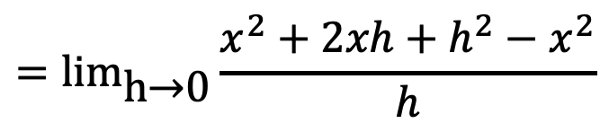
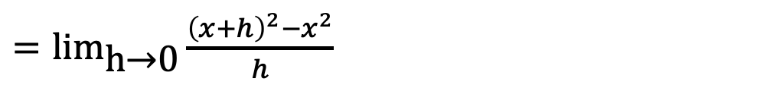
計算導數
$$f\left(x\right)=x^{2}$$
$f^{′}\left(x\right)=\text{li}{\text{m}}_{\text{h}\text{→}\text{0}}\frac{f\left(x+h\right)−f\left(x\right)}{h}$
$=\text{li}{\text{m}}_{\text{h}\text{→}\text{0}}\frac{{\left(x+h\right)}^{2}−x^{2}}{h}$
$$=\text{li}{\text{m}}_{\text{h}\text{→}\text{0}}\frac{x^{2}+2xh+h^{2}−x^{2}}{h}$$
$$=\text{li}{\text{m}}_{\text{h}\text{→}\text{0}} 2x+h$$
$$=2x$$
(h 趨近於 0)
謝謝陳冠甫老師找出公式錯誤

Slide 56

What are gradients? (物理意義)
$f^{′}\left(x\right)=\text{li}{\text{m}}_{\text{h}\text{→}\text{0}}\frac{f\left(x+h\right)−f\left(x\right)}{h}$
有一跑者10分鐘內跑了2km，請問這個人一秒鐘跑多少公里？
速度 = 距離 / 時間
一秒鐘可以被想成h趨近於0
因此，梯度代表在極短情況 (這裡用時間舉例) 的變化量

Slide 57


Gradient Descent (梯度下降法)
Assume $x$ is a trainable parameter (weight), $f$is a differentiable function:
Gradient descent:
$$x^{′}=x−η∇_{x}f\left(x\right)$$
Objective function
(example):
$$f\left(x\right)=\frac{1}{2}x^{2}$$
$η$ is the learning rate used for gradient descent.

Slide 58




What “Function” we‘re going to train?
Loss Function
以均方誤差 (Mean Squared Error) 為例：
$$MSE= \frac{1}{n}\sum_{i=1}^{n}{{\left(y_{i}−\hat{y_{i}}\right)}^{2}}$$
$$=\frac{1}{n}\sum_{i=1}^{n}{{\left(y_{i}−\left(wx_{i}+b\right)\right)}^{2}}$$
我們要訓練的 function
其中:
  $n$ 代表有 $n$ 筆訓練資料
  $y_{i}$ 爲任一筆 ground-truth、$\hat{y_{i}}$ 爲任一筆 prediction (model output)
假設模型的輸出是 $wx_{i}+b$

Slide 59

Gradient Descent
一次導數為零達到最佳解

Slide 60





以兩個點來觀察 Gradient Descent 的特性
$$x^{′}=x−η∇_{x}f\left(x\right)$$
梯度 $∇_{x}f\left(x\right)<$ 0
梯度 $∇_{x}f\left(x\right)$> 0
$x$ 會變大
$x$ 會變小

Slide 61
為什麼可以用位置減梯度？(1/3)
梯度主要是提供參數要修正的「方向」
  正號或負號
讓參數的值改變最後順利走到最低點

Slide 62
為什麼可以用位置減梯度？(2/3)
如果|梯度|很大的話，表示該位置還在非常陡峭的位置，通常在這時候參數的值確實需要改變多一點

Slide 63
為什麼可以用位置減梯度？(3/3)
如果|梯度|很小的話，表示該位置在函數平滑的位置，通常在這時候參數的值可能需要改變少一點

Slide 64


Slide 65
Gradient Descent 流程推導

Slide 66



Minimize a Regression Model
以均方誤差 (Mean Squared Error) 為例：
$$ℒ= \frac{1}{n}\sum_{i=1}^{n}{{\left(y_{i}−\hat{y_{i}}\right)}^{2}}$$
$$=\frac{1}{n}\sum_{i=1}^{n}{{\left(y_{i}−\left(wx_{i}+b\right)\right)}^{2}}$$
其中:
  $ℒ$ 代表 Loss function；$n$ 代表有 $n$ 筆訓練資料
  $y_{i}$ 爲任一筆 ground-truth、$\hat{y_{i}}$ 爲任一筆 prediction (model output)

Slide 67



Minimize a Regression Model
$$ℒ=\frac{1}{n}\sum_{i=1}^{n}{{\left(y_{i}−\left(wx_{i}+b\right)\right)}^{2}}$$
$$\frac{∂ℒ}{∂w}=\frac{1}{n}\sum_{i=1}^{n}{2\left(y_{i}−\left(wx_{i}+b\right)\right)}⋅\left(−x_{i}\right)$$
對w進行偏微分
$$\frac{∂ℒ}{∂b}=\frac{1}{n}\sum_{i=1}^{n}{2\left(y_{i}−\left(wx_{i}+b\right)\right)}⋅\left(−1\right)$$
對b進行偏微分

Slide 68





The generalized power rule for derivatives
Assume $y={\left[u\left(x\right)\right]}^{n}$
, and $u\left(x\right)$ is differentiable.
$$\frac{dy}{dx}=n⋅{\left[u\left(x\right)\right]}^{n−1}⋅u^{′}\left(x\right)$$
Then
$$\frac{∂ℒ}{∂w}=\frac{1}{n}\sum_{i=1}^{n}{2\left(y_{i}−\left(wx_{i}+b\right)\right)}⋅\left(−x_{i}\right)$$
$$\frac{∂ℒ}{∂b}=\frac{1}{n}\sum_{i=1}^{n}{2\left(y_{i}−\left(wx_{i}+b\right)\right)}⋅\left(−1\right)$$
證明： http://www.math.ncu.edu.tw/~yu/ecocal95/boards/lec12_c_95.pdf (from 中央大學數學系)

Slide 69




Minimize a Regression Model
$$\frac{∂ℒ}{∂w}=\frac{1}{n}\sum_{i=1}^{n}{2\left(y_{i}−\left(wx_{i}+b\right)\right)}⋅\left(−x_{i}\right)$$
$$\frac{∂ℒ}{∂b}=\frac{1}{n}\sum_{i=1}^{n}{2\left(y_{i}−\left(wx_{i}+b\right)\right)}⋅\left(−1\right)$$
更新w：
更新b：
$$w_{t}=w_{t−1}−η\frac{∂ℒ}{∂w_{t−1}}$$
$$b_{t}=b_{t−1}−η\frac{∂ℒ}{∂b_{t−1}}$$
$η$ 代表 learning rate，扮演梯度下降過程的重要角色

Slide 70

The impact of a Learning Rate
Figure source: https://www.jeremyjordan.me/nn-learning-rate/

Slide 71


How to choose the best learning rate?
Figure source: https://x.com/karpathy/status/801621764144971776

Slide 72
More resources for Calculus
https://calcgospel.top/wp-content/uploads/2020/06/02-01-微分的定義.pdf

Slide 73
More resources for gradient descent
Deep Learning Book Chapter 4.3: Gradient-Based Optimization
  https://www.deeplearningbook.org/contents/numerical.html
https://www.youtube.com/watch?v=fegAeph9UaA
https://speech.ee.ntu.edu.tw/~tlkagk/courses/ML_2016/Lecture/Regression%20(v6).pdf

Slide 74
Thank you!
Instructor: 林英嘉
✉️ yjlin@cgu.edu.tw

